Slide 1
GÖRÜNEN HAREKETLER
I. GÜNLÜK HAREKET
II. GÜNEŞİN GÖRÜNEN HAREKETİ
III. AYIN GÖRÜNEN HAREKETİ
IV. GEZEGENLERİN GÖRÜNEN
HAREKETİ

Slide 2
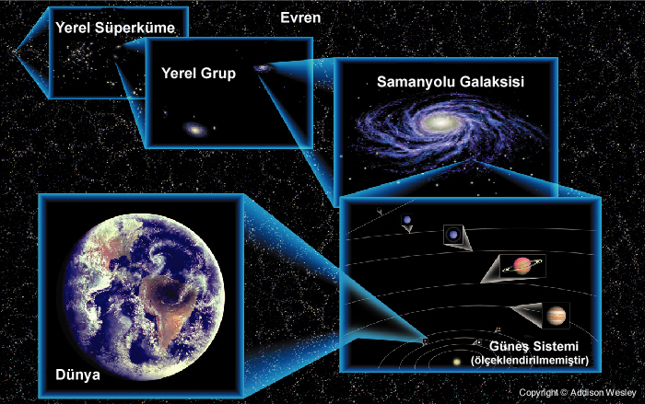

Slide 3
I. GÜNLÜK HAREKET
Çok eski çağlardan beri gök olaylarına ve hareketlerine karşı büyük bir ilgi duyan insanlar, önceleri onları yalnız gözlemişler ve izlemişlerdir. Sonraları bu olayları ve hareketleri doğuran nedenleri aralarındaki bağlılığı ve böylece kanunları bulmaya çalışmışlardır.
Bu yasalar özellikle olay ve hareketleri daha önceden hesaplamak ve bilmek arzusunu karşılıyor ve evren düzeni hakkında yeni düşünceler veriyordu. Bizleri gök olaylarını öğrenmeye itekleyen olaylardan ilki meraktır. Gökyüzü neden yuvarlaktır? Çünkü sonsuz uzaklığı kavramayız; göğün bütün noktaları bize aynı uzaklıkta gibi gelir ve bunun için gök bizde bir küre etkisi uyandırır. Bu optik ve psikolojik bir olaydır. Güneşin, ayın, gezegenlerin ve yıldızların hareketleri nedir? Bütün bu merak verici olayları, yasalarla, karışık karışık ve güç formüllerle bir çırpıda ispat ve izah etmek hiçte doğru değildir. Bunun için en iyi yol gök olaylarını görünür haliyle doğru ve eksiksiz öğrenmek sonra onları gerçek yönüyle bilimsel metodu ile yeniden ele almaktır.

Slide 4
Küresel astronomi ilk önce gök kubbesini bir küre ve gözlemciyi de onun merkezinde duruyormuş gibi kabul eder. Bazen de gözlemcinin yeri olarak yerin merkezi ele alınır. Gerçekte bu doğru değildir. Fakat sonsuz yarı çaplı gök küresi yanında yerin bir nokta gibi olduğu göz önüne alınırsa, yerine kullanılacak olan bu varsayımda büyük bir hata yoktur. Olayların kolay görülmesi ve anlaşılması için burada yer küresini bir nokta olarak göreceğiz. Bunu yapmakla gözlemcinin, Yerin merkezinde durduğunu veya ufuk düzleminin yerin merkezinden geçtiğini kabul ediyoruz.

Slide 5
Yerin Dönme Yönü
Kuzey Kutup
Yer Küresi
Gözlemcinin Enlemi
ϕ
Yer Ekvatoru
Güney Kutup
0 ≤ ϕ ≤ 90° (KGY)
0 ≥ ϕ ≥ -90° (GGY)

Slide 6
Kuzey Gök Kutbu
Gök Küresi
P
Kuzey
Zenit (Başucu noktası)
ϕ
Kuzey Kutup
Gök Ekvatoru
ϕ
E
E’
Yer Ekvatoru
Güney Kutup
Ufuk Çemberi
Güney
Nadir (Ayakucu noktası)
P’
Güney Gök Kutbu

Slide 7
Ufuk kavramı burada şöyle tanımlanır:
Yer küresine gözlemcinin bulunduğu noktadan çizilen
teğet düzleme ufuk denir. Bu düzlemin gök küresini kestiği noktaların meydana getirdiği arakesit ufuk çemberidir.
Yer üzerinde bulunduğumuz noktadaki çekül doğrultusu, gök küresini iki noktada keser, bunlardan biri tepemizde, diğeri ufkun altındadır. Tepemizde olana zenit, ufkun altında kalana ise nadir noktaları denir.

Slide 8
Günlük hareket gök küresine serpilmiş olan yıldızların belirli bir eksen etrafında topluca dönme hareketidir. Bu eksenin yeri deldiği noktalara yerin kutupları, göğü deldiği noktalara göğün kutupları denir. Bunlardan biri Demirkazık, Polaris, şimal yıldızı gibi çeşitli adlarla anılan kutup yıldızı yakınlarında bulunur. Kuzey ülkelerde görülen bu nokta kuzey kutup, diğeride güney kutuptur. Dönme eksenine Yer merkezinde dik olan düzleme ekvator düzlemi, bu düzlemin yer küresi ile arakesitine Yer ekvatoru, gök küresi ile arakesitine de Gök ekvatoru denir (Şekil 1).

Slide 9
devam ediyor ...
Zenit
Z
Yerin Dönme Yönü
Kuzey Kutup
P
Günlük Hareket Yönü
Meridyen
Gök Ekvatoru
Dogu
<
Ufuk
Kuzey
Güney
R
Bati
P’
Güney Kutup
N
Nadir
Şekil 1. Kuzey enlemlerde bulunan R gözlemcisinin ufku, meridyeni ve diğer tanımları

Slide 10
Ufuk dairesi ile gök ekvatorunun kesim noktaları gözlemcinin doğu ve batı noktalarıdır. Günlük hareket yönünde, ufkun altından üstüne geçerken rastladığımız kesim noktası doğudur. O halde tam ekvator üzerinde bulunan bir yıldızın doğduğu ve battığı noktalar, o yerin doğu ve batı noktalarını verir. Kutuplardan ve zenitten geçen meridyen düzlemi kısaca meridyen olarak bilinen düzlem ufuk dairesini güney ve kuzey noktalarında keser.

Slide 11
ϕ>0° için ϕ=KP
P
ϕ
90-ϕ
K
Z
90-ϕ
ϕ
Gök Ekvatoru
ϕ=40°
E
E’
Ufuk
N
G
ϕ<0° için -ϕ=GP’
P’

Slide 12
ϕ=0°, yer ekvatorunda bulunan gözlemci durumunda,
P,K
Ufuk Düzlemi
Günlük Hareket Yönü
Doğu
E,N
E’,Z
Batı
Gök Ekvatoru
P’,G

Slide 13
Zenit-nadir, doğu-batı, kuzey-güney noktaları meridyen ve ufuk daireleri gözlem yerine bağlı olduğu halde kutup noktaları ve ekvator dairesinin gözlem yeri ile hiç bir ilgisi yoktur. Günlük harekette, yıldızlar genel olarak doğarlar, ufkun üstünde bir zaman yükselirler, meridyende en yüksek noktaya erişirler (üst geçiş), sonra alçalırlar ve batarlar. Aynı harekete ufkun altında devam ederler, yani battıktan sonra bir zaman daha alçalırlar. Meridyende en alçak noktaya erişirler(alt geçiş) ve sonra tekrar yükselerek ufkun üstüne çıkarlar. Bir yıldızın günlük harekette çizdiği çemberin ufkun üstünde kalan parçasına gün yayı, ufkun altında kalan parçasına gece yayı diyoruz. Bu yayların belirttiği düzlemler dönme eksenine diktir.

Slide 14
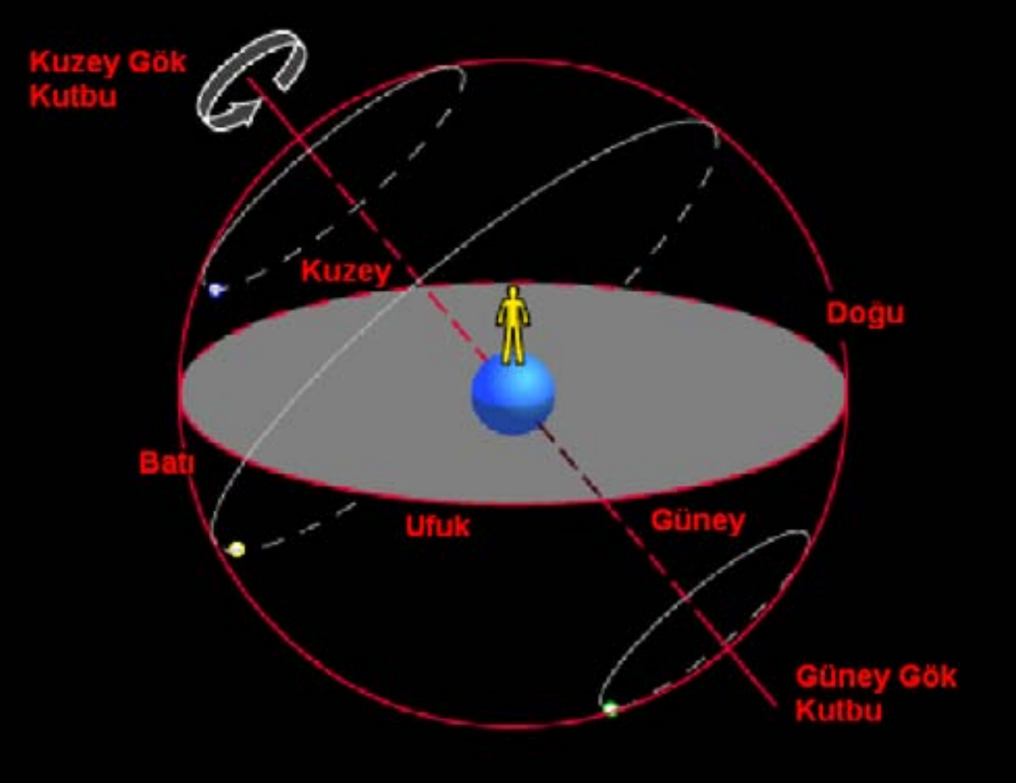

Slide 15
Ekvatorun ve ufkun merkezden geçtiği göz önüne alınırsa, ekvatorda bulunan bir yıldıza ait gün ve gece yaylarının eşit olduğu çabucak görülür. O halde ekvatorda bulunan bir yıldız ufkun tam doğu noktasından doğar ve batı noktasından batar; ufkun üstünde kalma süresi 12 saat olur. Bu özellik gözlemcinin yerine bağlı değildir, her ufuk için aynıdır.
Ekvator dairesinin üstünde (Şekil 2) kalan yıldızlar için gün yayı gece yayından daha uzun iken, altında kalan yıldızlar için gün yayı daha kısadır.
Ekvatordan olan uzaklığı, ufuk-ekvator açısal uzaklığına eşit olan Y₁ ve Y₂ gibi iki yıldızın günlük dairelerinin ufku kesmediği görülür. O halde bu yıldızlar ya hiç batmazlar veya hiç doğmazlar. Şeklimizdeki gözlemci için Y₁ yıldızı ve daha yukarıdaki yıldızlar daima ufkun üstündedir: bunlar bu ufuk için batmayan (sirkumpolar) yıldızlardır. Y₂ yıldızı ve daha aşağıdakiler ise doğmayan yıldızlar olarak söylenir.

Slide 16
devam ediyor ...
Z
Kuzey Kutup
P
<
(I)
Gün Yayı
Y₁
<
Üst Geçiş
<
D
<
K
G
R
B
<
Gece Yayı
Alt Geçiş
<
(II)
Y₂
P’
Güney Kutup
Şekil 2. R gözlemcisi için görünen günlük hareket

Slide 17
Şekil 2’de göz önüne alınan ufuk bizim enlemlerde (+40º) bulunan bir gözlemcinin ufkudur. Onun ekvatora göre yaptığı açı, ancak gözlemcinin yer üzerinde güneye yada kuzeye gitmesi ile değişir. Bu açı değişirse gün ve gece yayları, batmayan yıldızların sayısı değişecektir.
Gözlemci yer üzerinde kuzeye gittikçe ekvator ile ufuk arasındaki açı azalır. Bunun sonucu olarak batmayan yıldızlar sayısı artar, gün ve gece yayları farkı büyür. Tam kutuplarda ufuk ekvator ile çakışır. Bu durumda, kuzey yarı gökküresindeki yıldızlar hiç batmazlar, diğerlerinde hiç doğmazlar. Gözlemci ekvatora doğru giderse ufuk-ekvator açıklığı büyür, batmayan yıldızlar azalır, gün ve gece yayları farkı azalır. Tam yer ekvatorunda bulunan gözlemcinin ufku ekvatora dik olur yani ufuk düzlemi göğün kutuplarından geçer.
O halde, ekvatorda bulunan bir gözlemci için bütün yıldızların gün ve gece yayları eşittir, batmayan ve doğmayan yıldız yoktur.

Slide 18
ϕ=0°, yer ekvatorunda bulunan gözlemci durumunda,
δ_{pol}=90°
P
δ₃=δ_{x}
δ₃
δ₂=δ
δ₂
E
δ₁=0
E’
Gök Ekvatoru
δ₄
δ₄= -δ_{y}
δ₅
0 ≤ δ ≤ 90° (KGY)
0 ≥ δ ≥ -90° (GGY)
δ₅= -δ_{z}
P’

Slide 19
P
ϕ=40° için,
40°
K
Z
D
δ=40°
B
δ=40°
ϕ
D
E
E’
δ=0°
Ufuk Çemberi
B
Gök Ekvatoru
δ=-40°
δ=-40°
D
N
B
G
P’

Slide 20
ϕ>0° için δ=0° için günyayı=geceyayı=12 saat
Gerçek doğudan doğar gerçek batıdan batar.
ϕ>0° için δ>0° için günyayı> geceyayı
ϕ>0° için δ≥90°-ϕ için günyayı=24 saat geceyayı=0 saat
(Batmayan yıldız)
ϕ>0° için δ<0° için günyayı(<12 sa)< geceyayı(>12sa)
ϕ>0° için δ≤-90°+ϕ için günyayı=0 saat geceyayı =24 saat
(Doğmayan yıldız)

Slide 21
ϕ =- 40°
P’
Z
G
-δ≥90-ϕ
ϕ→ Negatif olduğundan
-δ≥90+ϕ
δ≤-90-ϕ
Güney Gök Yarıküresi
Doğu
ϕ=40°
δ=0
E
E’
Batı
Gök Ekvatoru
δ≥90-ϕ
ϕ→ Negatif olduğundan
δ≥90+ϕ
Kuzey Gök Yarıküresi
Ufuk
K
N
P

Slide 22
ϕ=-40° için δ≤-90 °- ϕ olan yıldızlar hiç batmayan yıldızlardır.
ϕ=-40° için δ≥90°+ ϕ olan yıldızlar hiç doğmayan yıldızlardır.
-90 - ϕ ≤ δ ≤ 90°+ϕ aralığında deklinasyona sahip olan yıldızlar söz konusu enlemlerde bulunan gözlemciler için doğup batan yıldızlardır.
-90 - ϕ ≤ δ ≤ 0° aralığında deklinasyona sahip olan yıldızların ϕ=-40° enlemlerinde bulunan gözlemcilere göre günyayları geceyaylarından uzundur.
0° ≤ δ ≤ 90 + ϕ aralığında deklinasyona sahip olan yıldızların ϕ=-40° enlemlerinde bulunan gözlemcilere göre günyaylari geceyaylarindan kısadır.

Slide 23
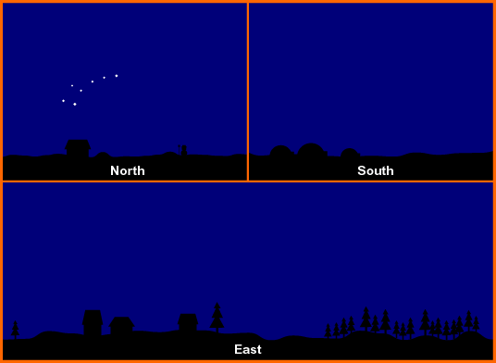

Slide 24
Kaynaklar
Astronomi I Ders Notları by Prof. Dr. Semanur ENGİN, Ankara Üniversitesi
http://www.physics.hku.hk/~nature/CD/regulare/lectures/chap02.html
http://www.astro.columbia.edu/~archung/labs/fall2001/lec01_fall01.html
http://www.timezone.com/library/tmachine/tmachine0005
http://www.phy.olemiss.edu/~luca/astr/Topics-Introduction/Eclipses-N.html
http://www.astrologyclub.org/articles/nodes/nodes.htm

